Slide 1
PROXY

Slide 2
Nội dung
01
02
04
03
Tổng quan
Motivation
Đặc điểm
05
06
Hệ quả
Cài đặt, Demo
Các mẫu liên quan

Slide 3
01
Tổng quan

Slide 4
Flyweight là gì?
Proxy (hay còn gọi là Surrogate) là một mẫu thiết kế thuộc nhóm cấu trúc (Structural Pattern).
Điều khiển gián tiếp việc truy xuất đối tượng thông qua một đối tượng được ủy nhiệm
Cung cấp 1 class đại diện để quản lý sự truy xuất đến thành phần của 1 class khác
Giải quyết vấn đề security, performance, validation,…
Tần suất sử dụng: khá cao

Slide 5
Sử dụng Facade khi nào?
Lazy initialization (virtual proxy): Khi có một đối tượng dịch vụ nặng gây lãng phí tài nguyên hệ thống do luôn hoạt động, mặc dù thỉnh thoảng mới cần nó.
Access control (protection proxy): Khi muốn chỉ những khách hàng cụ thể mới có thể sử dụng đối tượng dịch vụ.
Local execution of a remote service (remote proxy): Đây là khi đối tượng service được đặt trên một máy chủ từ xa.

Slide 6
Sử dụng Facade khi nào?
Logging requests (logging proxy): Khi bạn muốn giữ lịch sử của các yêu cầu đối với đối tượng service.
Caching request results (caching proxy): Khi bạn cần lưu trữ kết quả của các yêu cầu máy khách và quản lý vòng đời của bộ nhớ cache này, đặc biệt nếu kết quả khá lớn.
Smart reference: Khi bạn cần loại bỏ một đối tượng nặng khi không có máy khách nào sử dụng nó.

Slide 7
02
Motivation

Slide 8
Đặt vấn đề
Khi bạn có một đối tượng lớn tiêu thụ một lượng lớn tài nguyên hệ thống. Ta cần nó thường xuyên, nhưng không phải luôn luôn. Ví dụ như khi ta truy vấn cơ sở dữ liệu. Ta có thể implement lazy initialization, tức là chỉ tạo khi cần. Khi đó client muốn truy cập đều phải chạy qua đoạn code này, tuy nhiên vấn đề phát sinh là sẽ khiến code duplicate

Slide 9
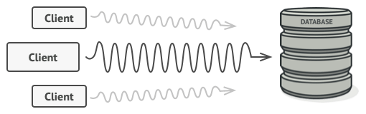
Đặt vấn đề
Điều hay nhất là có thể là đưa dòng code này vào chính đối tượng đó. Nhưng nếu lớp này là 3rd party thì không thể. Một vấn đề khác về mặt security, hoặc ta muốn validate nó mà không cần đến client, như khi upload 1 file nào đó.

Slide 10
Giải pháp
Tạo 1 lớp mới đại diện cho lớp service đang có với cùng 1 interface, lớp này gọi là proxy. Sau đó khi update ứng dụng thì nó sẽ truyền đối tượng proxy cho tất cả client phía đối tượng gốc. Khi nhận 1 yêu cầu từ phía client, proxy tạo 1 service thật và delegate tất cả nhiệm vụ đến nó.

Slide 11
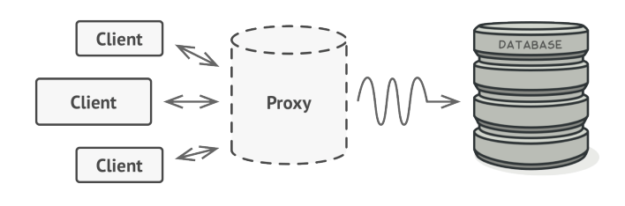
Giải pháp

Slide 12
Giải pháp
Proxy giải quyết các vấn đề:
Có những tình huống mà khách hàng không hoặc không thể tham chiếu trực tiếp đến một Đối tượng, nhưng vẫn muốn tương tác với đối tượng.
Đối tượng proxy có thể hoạt động như trung gian giữa client và đối tượng đích.
Proxy tham chiếu đến đối tượng mục tiêu và có thể chuyển tiếp các yêu cầu đến mục tiêu theo yêu cầu
Proxy hữu ích ở bất cứ nơi nào có nhu cầu tham chiếu phức tạp đến một đối tượng hơn là con trỏ đơn giản hoặc tham chiếu đơn giản có thể cung cấp

Slide 13
03
Đặc điểm

Slide 14
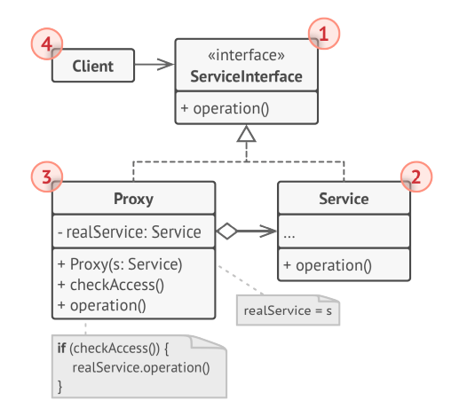
Cấu trúc

Slide 15
Các thành viên
ServiceInterface: Định nghĩa giao diện chung cho Service và Proxy để Proxy có thể được sử dụng bất kỳ nơi nào mà Service được mong đợi.
Service: Định nghĩa ServiceInterface mà Proxy đại diện.
Client: Phải làm việc với cả service và proxy thông qua cùng một giao diện.

Slide 16
Các thành viên
Proxy:
Duy trì một tham chiếu cho phép Proxy truy cập vào Service . Proxy có thể tham chiếu đến ServiceInterface nếu Service và ServiceInterface giống nhau.
Cung cấp interfaces giống với ServiceInterface để Proxy có thể thay thế cho Service .
Kiểm soát quyền truy cập vào Service và chịu trách nhiệm cho việc tạo và xóa nó.

Slide 17
Các thành viên
Proxy:
Một vài trách nhiệm khác phụ thuộc vào loại Proxy:
Remote proxies chịu trách nhiệm mã hóa một yêu cầu và các đối số của nó và gửi yêu cầu được mã hóa đến Service trong một không gian địa chỉ khác.
Virtual proxies có thể cache thông tin bổ xung về Service để trì hoãn việc truy cập nó.
Protection proxies kiểm tra xem có quyền truy cập cần thiết để thực hiện yêu cầu hay không.

Slide 18
04
Hệ quả

Slide 19
Ưu điểm
Open/Closed Principle: Bạn có thể thêm proxy mới mà không cần thay đổi service hoặc clients.
Cải thiện Performance thông qua lazy loading.
Nó cung cấp sự bảo vệ cho đối tượng thực từ thế giới bên ngoài.
Giảm chi phí khi có nhiều truy cập vào đối tượng có chi phí khởi tạo ban đầu lớn.

Slide 20
Nhược điểm
Mã có thể trở nên phức tạp hơn vì bạn cần phải thêm lớp mới.
Phản hồi từ service có thể bị trì hoãn.

Slide 21
05
Cách cài đặt, Demo

Slide 22
Cách cài đặt
B1: Nếu không có service interface, tạo 1 cái để proxy và service có thể thay thế nhau
B2: Tạo 1 lớp proxy. Nó nên có 1 trường lưu tham chiếu đến service. Thường proxy tạo và quản lí life cycle của service. Đôi khi service được truyền đến proxy thông qua 1 constructor từ client.
B3: Implement proxy => có thể delegate công việc tới service
B4: Cân nhắc tạo 1 phương thức static để quyết định xem client gọi proxy hay service.
B5: Cài đặt thêm lazy initialization (nếu muốn)

Slide 23
06
Các mẫu liên quan

Slide 24
Các mẫu liên quan
Adapter: Adapter cung cấp một Interface khác với Interface của object mà chúng adapt, Proxy thì ngược lại, cung cấp cùng một Interface cho subject của nó. Proxy được sử dụng để bảo vệ truy cập và sẽ từ chối thể hiện hành động mà subject thực hiện.
Facade: Facade tương tự như Proxy ở chỗ, cả hai đều đệm một thực thể phức tạp và tự khởi tạo nó. Không giống như Facade, Proxy có giao diện giống với đối tượng service của nó, điều này làm cho chúng có thể hoán đổi cho nhau.
Decorator: Decorator có cách triển khai khá giống với Proxy (dựa trên Composition) nhưng chúng có mục đích sử dụng khác nhau, Decorator thêm trách nhiệm cho đối tượng trong khi Proxy kiểm soát truy cập vào đối tượng đó.

Slide 25
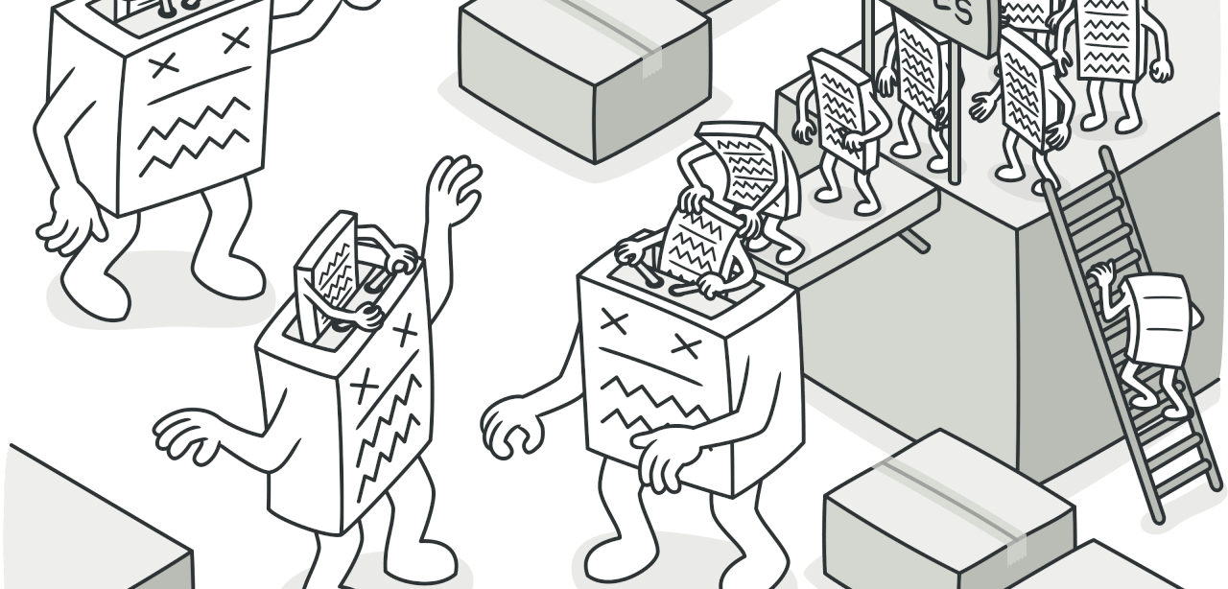
State

Slide 26
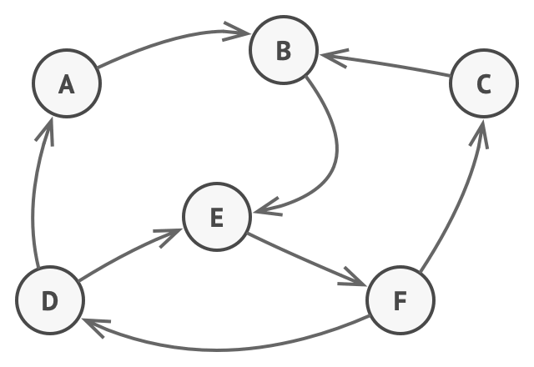
02. Problem
Finite-state Machine

Slide 27
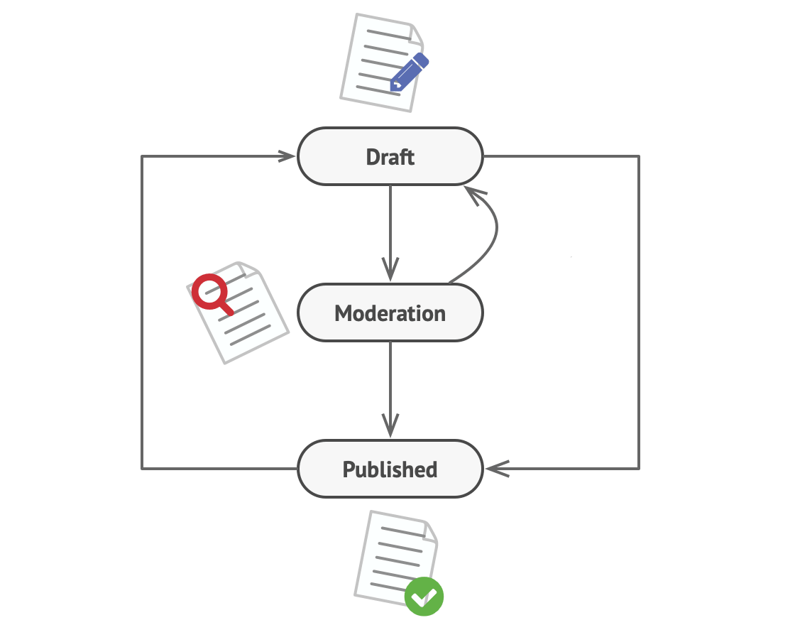
02. Problem
Các trạng thái và quá trình chuyển đổi của tập tài liệu.

Slide 28
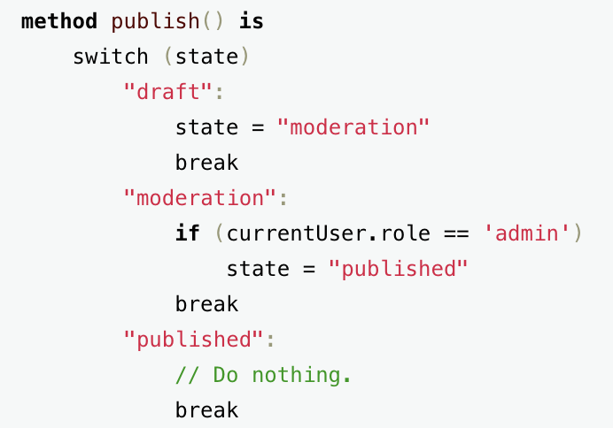
02. Problem
Một cách đơn giản dùng switch case

Slide 29
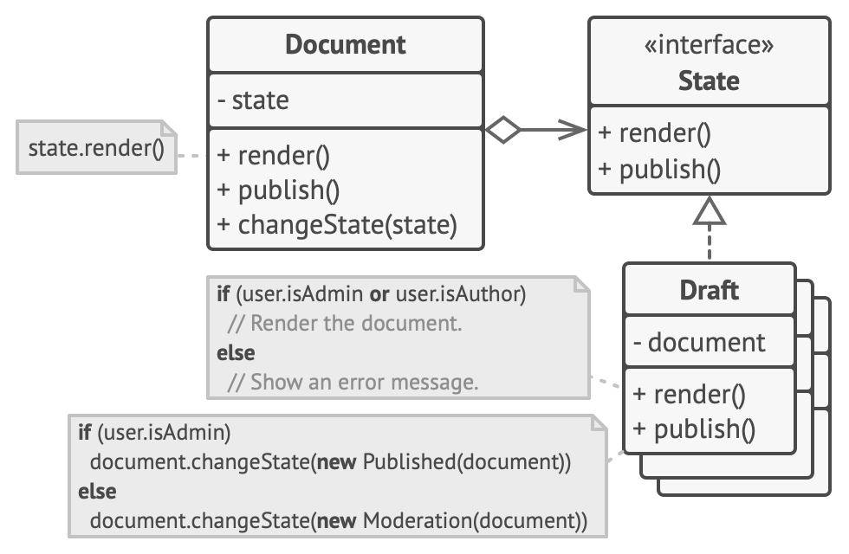
03. Solution

Slide 30
02. Motivation
Đối tượng thể hiện khác nhau tùy thuộc vào trạng thái hiện tại của nó, số lượng trạng thái là rất lớn và từng trạng thái cụ thể thường xuyên thay đổi.
Có lớp phức tạp với rất nhiều điều kiện làm thay đổi cách lớp đó hoạt động.
Ứng dụng có nhiều code trùng lặp giữa các trạng thái cũng như việc chuyển đổi trạng thái dựa trên điều kiện.

Slide 31
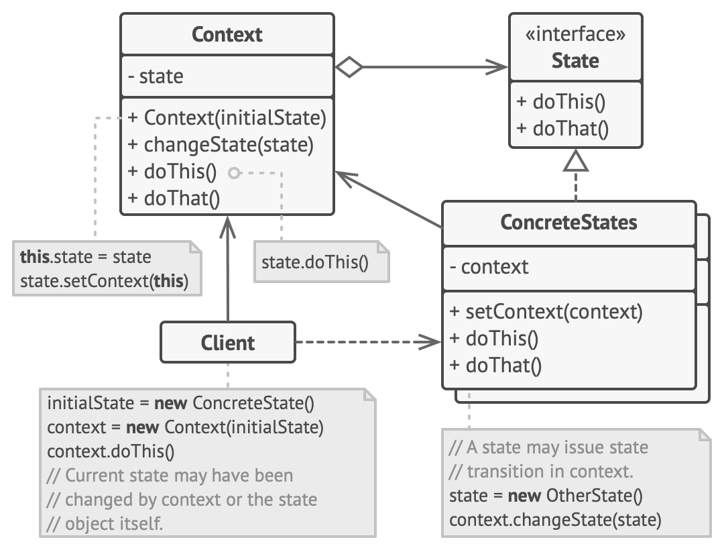
03. Structure
State interface khai báo các phương thức cho từng state cụ thể.
Concrete states cung cấp các triển khai riêng của chúng cho các phương thức của các state cụ thể.
Context lưu trữ một tham chiếu đến một trong những đối tượng concrete state và ủy quyền cho nó tất cả các công việc cụ thể của trạng thái.
Cả context và concrete states đều có thể thiết lập trạng thái tiếp theo của context và thực hiện chuyển đổi trạng thái thực tế.

Slide 32
05. Pros & cons
Pros
Cons
Đảm bảo Single Responsibility Principle. Tách biệt mỗi State tương ứng với 1 class riêng biệt.
Đảm bảo Open/Closed Principle. Thêm các trạng thái mới mà không thay đổi các lớp trạng thái hoặc context hiện có.
Giữ hành vi cụ thể tương ứng với trạng thái.
Giúp chuyển trạng thái một cách rõ ràng.
Việc áp dụng state pattern có thể quá mức cần thiết nếu chỉ có một vài trạng thái hoặc hiếm khi thay đổi.
Tạo ra nhiều class trong thiết kế.

Slide 33
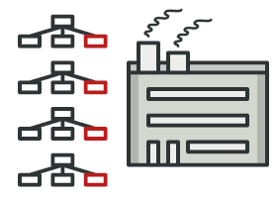
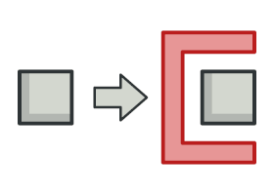
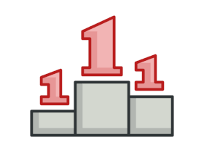
06. Relations
Bridge
Strategy
Singleton
Cấu trúc khá giống nhau
Cấu trúc khá giống nhau
State object được thiết kế như Singleton

